Slide 1
单元测试实践
作者：张雅彬

Slide 2
第一部分：什么是单元测试？为什么要做单元测试
第二部分：单元测试方法
第三部分：覆盖率分析工具
第四部分：VR助手案例

Slide 3
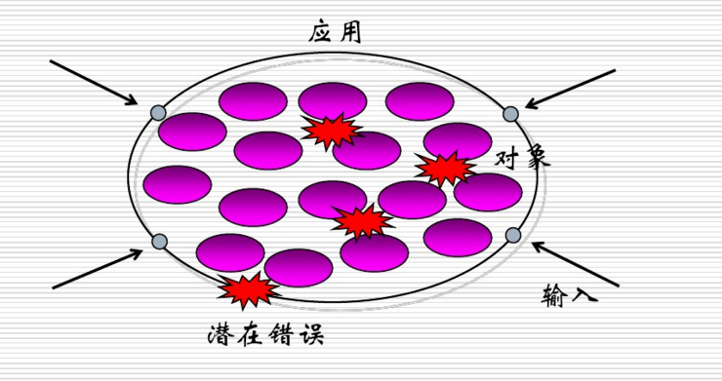
单元测试是什么？
单元测试，又称模块测试。是针对程序模块来进行正确性的检验性的测试工作。一个单元就是单个程序、函数。

Slide 4

为什么要单元测试？
我们做单元测试，是为了满足工程院的代码覆盖率？不对。
在我们开发的过程中，往往会出现很多问题。
1）开发的模块出现问题，很难定位。
2）程序总在要上线前期，出现问题。并且问题不断。
3）不敢重构代码，发现新的问题。
4）代码没有文档或文档不同步。
5）后期维护成本高昂。
6) 手工测试很难发现内部潜在的问题
7）代码通过编译，无法保证它的语义也一定正确。

Slide 5
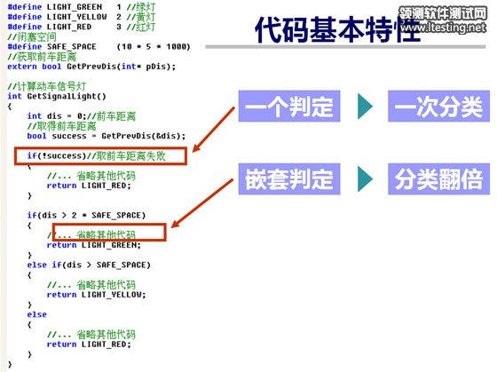
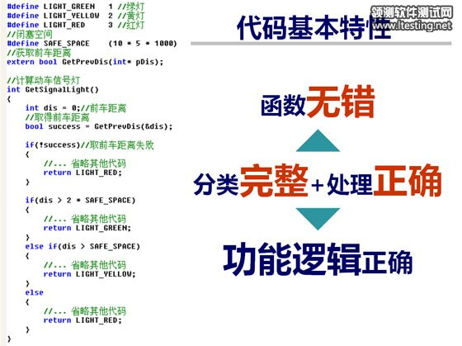
单元测试要求
单元测试要能报错。
单元测试要有强度。
单元测试要有覆盖度。
单元测试的粒度要尽可能的小。
单元测试要稳定，且不能收到外界环境的影响。
如果我们写代码的时候，有一个分类漏掉了，
就会产生一个BUG。
要保证一个方法没有错误：
1.数据的分类必须完整
2.每一个分类的处理必须正确。

Slide 6
单元测试准则
确定单元测试范围。尽可能争取完全的覆盖。（语句行覆盖率=100%，分支覆盖率=85%）
遇边界值，可以提供一个随机值进行覆盖。
反向测试，来验证代码本身是否可以正确的处理错误。加以改进
使用TDD测试驱动模型进行测试。（TDD模型：预先式测试，写代码前，先编写测试代码，然后编写时只能编写测试通过的代码，通过测试来推动整个开发的进行）
从源程序中找出被测试方法的错误
尽可能多覆盖未覆盖的等价有效输入值,重复到有效等价输入值都被覆盖，尽可能多覆盖未覆盖的等价无效输入值,重复到无效等价输入值都被覆盖。
应该保证单元测试的可重复性。

Slide 7
单元测试的内容
单元功能的测试
单元接口的测试
单元局部数据结构测试
单元中重要的执行路径的测试
单元的各类错误处理路径的测试
单元边界条件测试

Slide 8
第二部分：单元测试方法
语句覆盖
判定覆盖
条件覆盖
组合条件覆盖
异常覆盖。将已对外抛出的异常进行覆盖，根据测试用例捕捉异常。
路径覆盖
边界值覆盖
MOCK覆盖

Slide 9
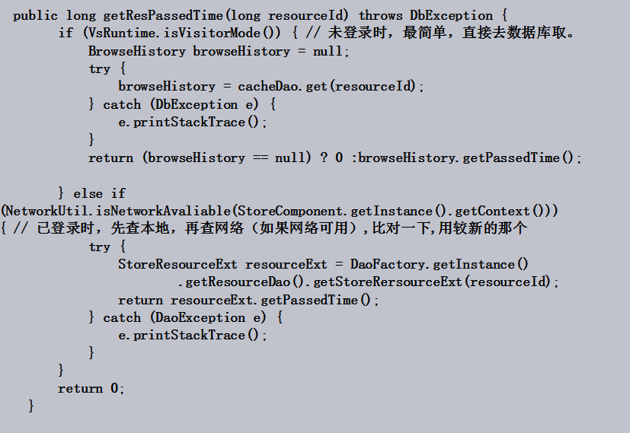
语句覆盖
即设计若干个测试用例，使得每一可执行语句至少执行一次。
当resourceId为数据库中无存在的资源时，是否执行到DbException下的位置。
当resourceId为负值时，或无值的情况下，是否执行到browseHistory的位置。
当VsRunTime.isVistorMode没有初始化时，执行至网络判定发生StoreComponent为
空时的异常。
当网络判断成功，执行至DaoFactory.getInstance()时，是否发生NULL指针异常。
如果网络获取失败，且没有登录，那么获取资源是否为0.

Slide 10
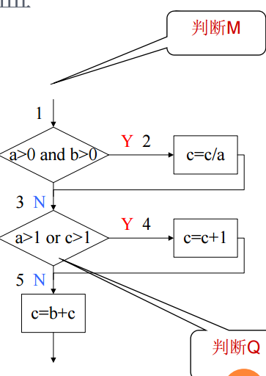
判定覆盖
即设计若干个测试用例，使得程序中的每个判断至少执行一次。
判定覆盖又称分支覆盖，它要求设计足够多的测试用例，使得程序中每个判定至少有一次为真值，有一次为假值。判定语句是由多个逻辑条件组合而成，若仅仅判断其整个最终结果，而忽略每个条件的取值情况，必然会遗漏部分测试路径。
a=2.b=1,c=6可覆盖判断M的Y的分支和Q的Y分支。
a=-2，b=-1,c=-3可覆盖判断M的N分支和判断Q的N分支。
a=1,b=1,c=-3可覆盖判断M的Y分支和判断Q的分支。
a=1,b=-2,c=3可覆盖判断M的N分支和判断Q的Y分支。

Slide 11
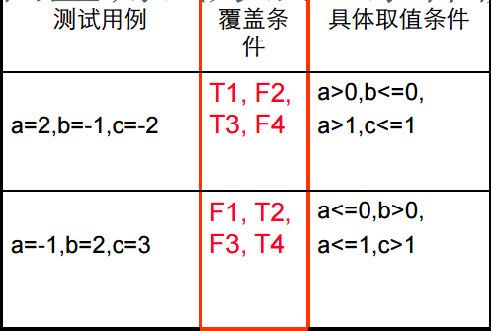
条件覆盖
即设计若干个测试用例，使得程序中的每个判断的每个条件至少执行一次。而不考虑所有的判定结果。
判断M的表达式
设条件a>0取真 记为T1，假为F1。
条件b>0取真记为T2，假记为F2。
判断Q的表达式
设条件a>1取真 记为T3，假为F3。
条件C>1取真记为T4，假记为F4。
使用条件覆盖设计的思想就是让测试用例能否覆
盖T1、T2、T3、T4、F1、F2、F3、F4。

Slide 12
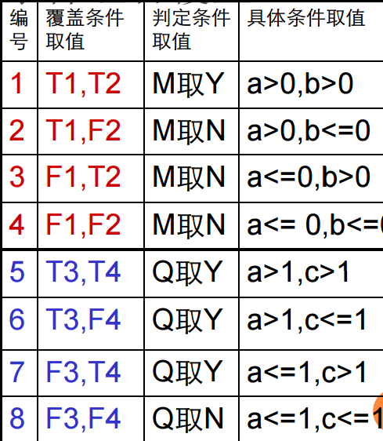
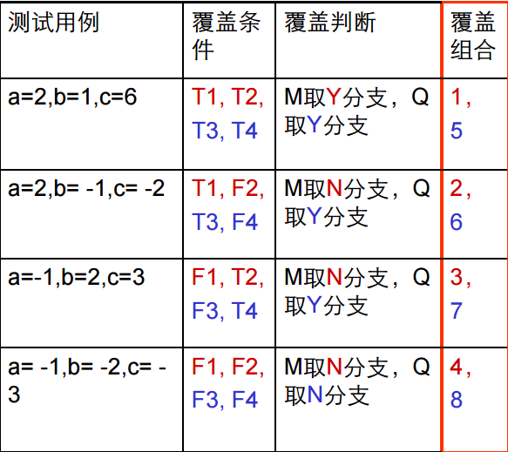
条件组合覆盖
即设计足够的测试用例，使得程序中的每个条件的所有可能取值至少执行一次，同时每个判断中的每个条件的可能取值至少执行一次。
要满足1、2、3、4、5、6、7、8条件的组合。

Slide 13
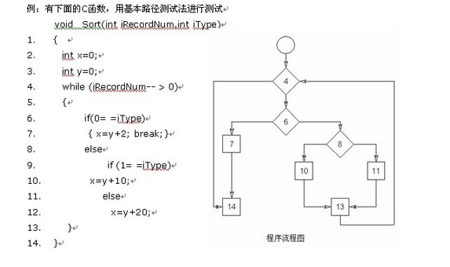
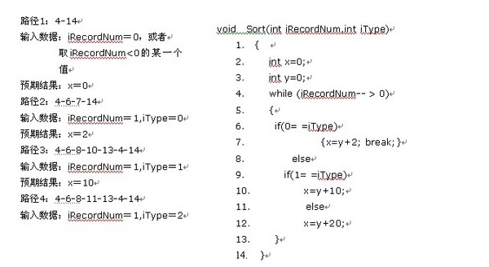
路径覆盖
基本执行路径法
基本执行路径发是指在程序控制流程图的基础上，通过分析控制构造的环路复杂性，导出基本可执行的路径集合，从而设计测试用例的方法。

Slide 14
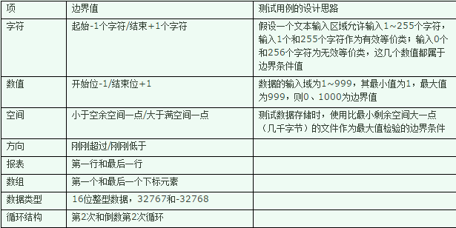
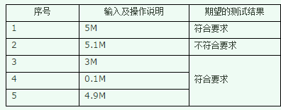
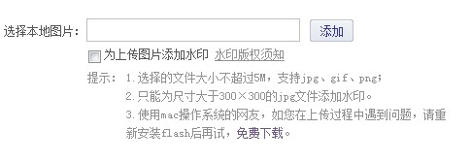
边界值覆盖
1.在n次循环的第0次，第1次，N次是否错误。
2.在运算或判断中取最大值最小值是否有错误。
3.数据流、控制流中刚好是大于、等于、小于确定的比较之时是否出现错误。
4.数字, 测试负数, 0, 正数, 最小值, 最大值, NaN (非数字), 无穷大等. 对于字符串, 测试空字符串, 单字符, 非 ASCII 字符串, 多字节字符串等. 对于集合类型, 测试空, 1, 第一个, 最后一个等. 对于日期, 测试 1月1号, 2月29号, 12月31号等.
案例：
上传文件大小不超过5M

Slide 15
MOCK
什么是Mock
mock是指，在测试一个对象A时，我们构造一些假的对象来模拟与A之前的交互，而这些Mock对象的行为是我们事先设定且符合预期的。通过这些Mock对象来测试A的正常逻辑、异常逻辑或压力情况下工作是否是正常的。比如在Android的测试过中，我们如果需要用到系统的接口，就需要通过MOCK的方式来模拟系统的接口。
Mock使用的场景
1)真实对象具有不可确定的行为。
2)真实对象很难被创建
3)真实对象的某些行为很难被触发
4)真实对象情况令程序的运行速度很慢
5)真实对象有用户界面。
6)真实对象实际上并不存在（比如第三方的UC组件啥的）

Slide 16
第三部分：覆盖率分析工具
Jacoco
SonarQube
基于演示设计的一站式在线演示、素材销售、服务交易系统

Slide 17
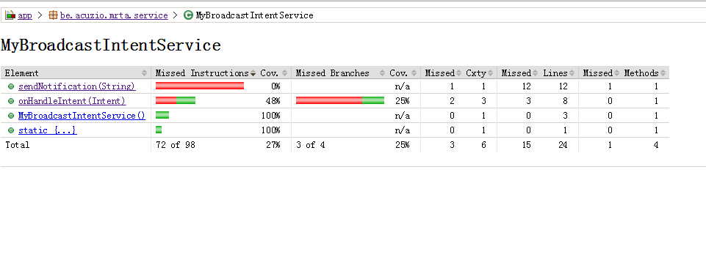
Jacoco
Jacoco介绍
Jacoco是一个开源的覆盖率工具。Jacoco可以嵌入到Ant 、Maven中，并提供了EclEmma Eclipse插件,也可以使用JavaAgent技术监控Java程序。很多第三方的工具提供了对Jacoco的集成，如sonar、Jenkins等。
基于演示设计的一站式在线演示、素材销售、服务交易系统

Slide 18
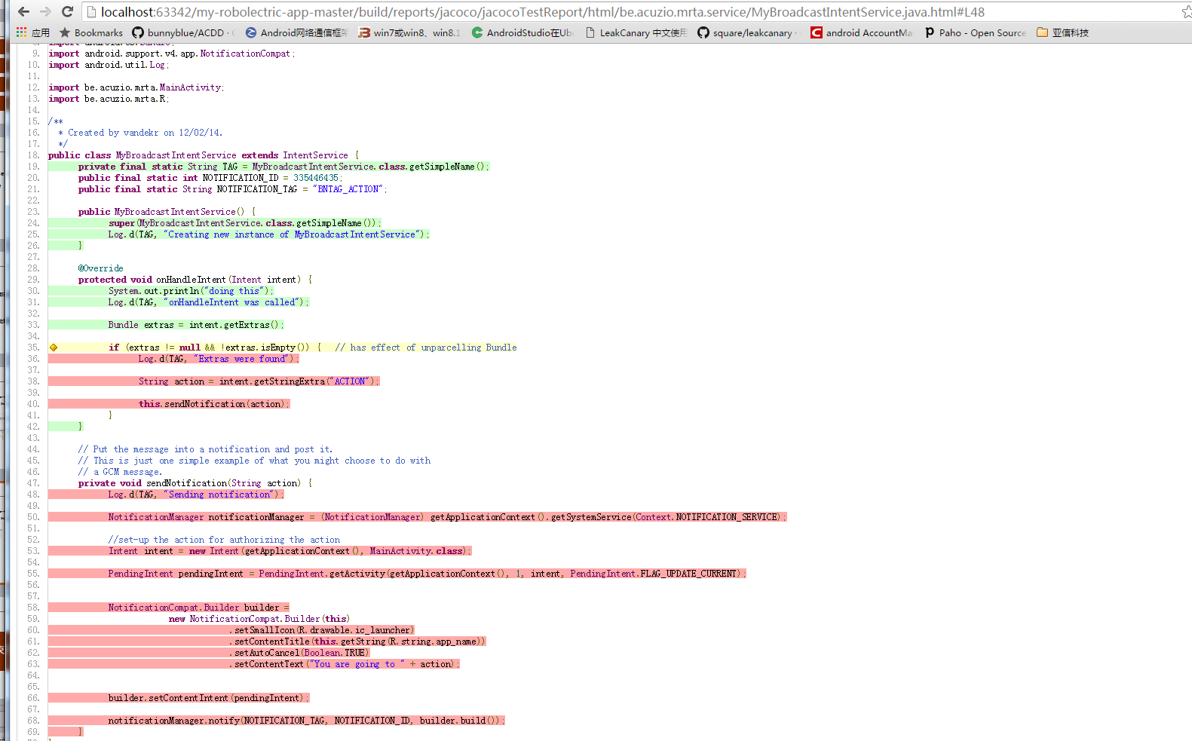
Jacoco
代码覆盖：红色代表代码未覆盖的部分
基于演示设计的一站式在线演示、素材销售、服务交易系统

Slide 19
Jacoco
1.在build.gradle中配置[该配置已废弃，Android Studio自带jacoco]
apply plugin: 'jacoco'
jacoco {
toolVersion = "0.7.1.201405082137"
}
def coverageSourceDirs = [
'../teststore/src/main/java'
]
task jacocoTestReport(type: JacocoReport, dependsOn: "testDebugUnitTest") {
group = "Reporting"
description = "Generate Jacoco coverage reports"
classDirectories = fileTree(
dir: '../teststore/build/intermediates/classes/debug',
excludes: ['**/R.class',
'**/R$*.class',
'**/*$ViewInjector*.*',
'**/BuildConfig.*',
'**/Manifest*.*']
)
基于演示设计的一站式在线演示、素材销售、服务交易系统

Slide 20
Jacoco
additionalSourceDirs = files(coverageSourceDirs)
sourceDirectories = files(coverageSourceDirs)
executionData = files('../teststore/build/jacoco/testDebugUnitTest.exec')
reports {
xml.enabled = true
html.enabled = true
}
}
在android{}的buildTypes中配置：
buildTypes {
debug {
testCoverageEnabled = true
}
}
基于演示设计的一站式在线演示、素材销售、服务交易系统

Slide 21
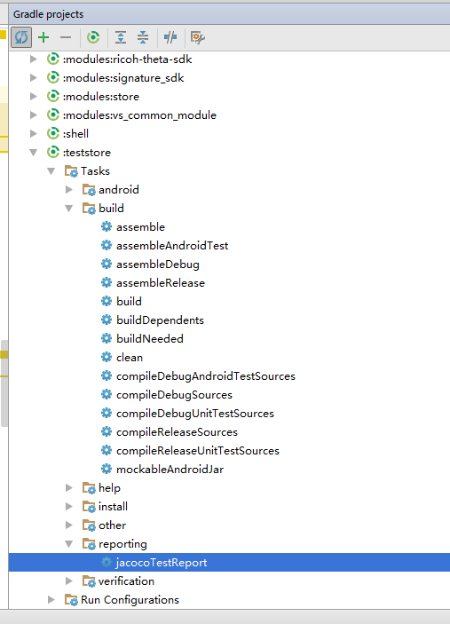
Jacoco
2.点击右边的Gradle Projects所对应的teststore工程找到reports，双击生成报告
基于演示设计的一站式在线演示、素材销售、服务交易系统

Slide 22
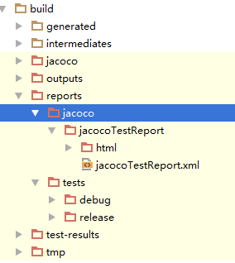
Jacoco
3.报告生成在模块的Build下的reports目录，生成html版本的代码覆盖率报告。
基于演示设计的一站式在线演示、素材销售、服务交易系统

Slide 23
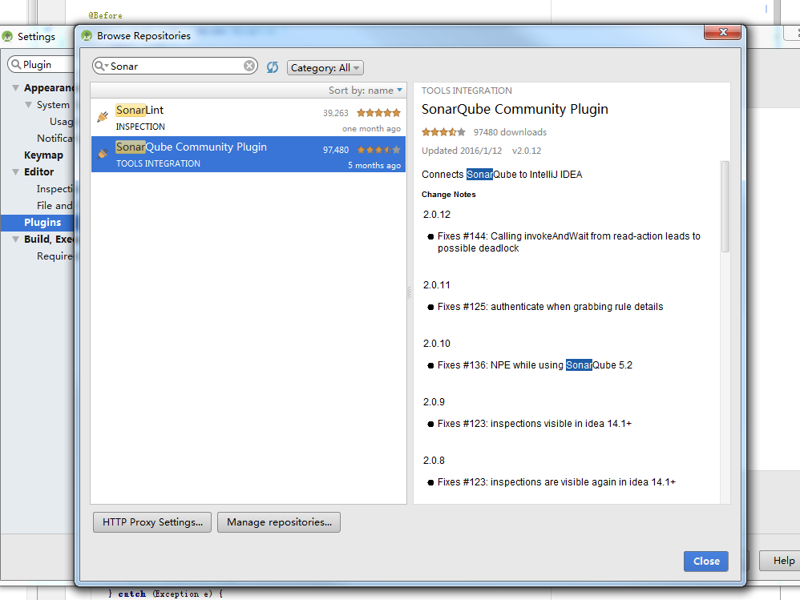
AndroidStudio和sonar
1.安装sonar插件。选择工具栏的Settings,Setttings->Plugin->SonarQube
基于演示设计的一站式在线演示、素材销售、服务交易系统

Slide 24
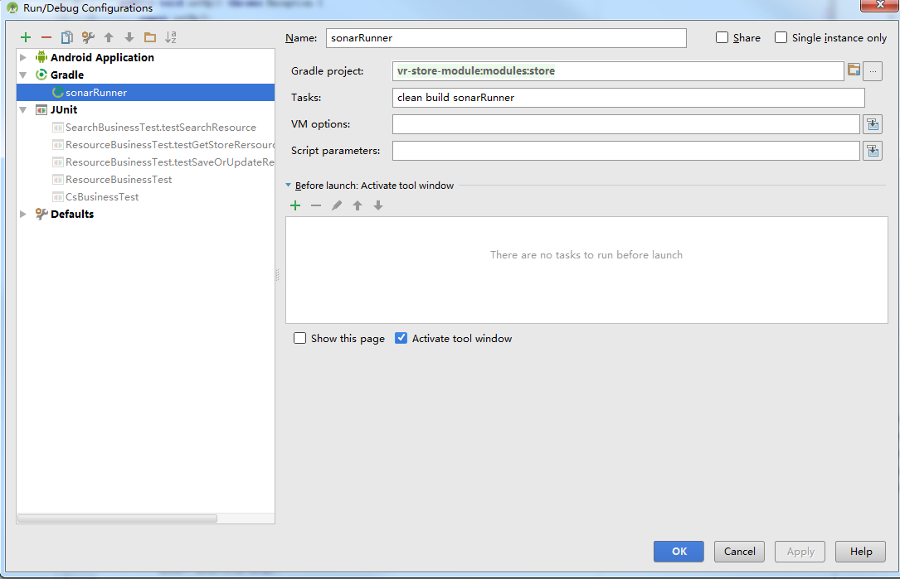
AndroidStudio和sonar
2.安装后，配置sonarqube.Run->Edit Configurations->Gradle。在Tasks一栏输入“clean build sonarRunner”
基于演示设计的一站式在线演示、素材销售、服务交易系统

Slide 25
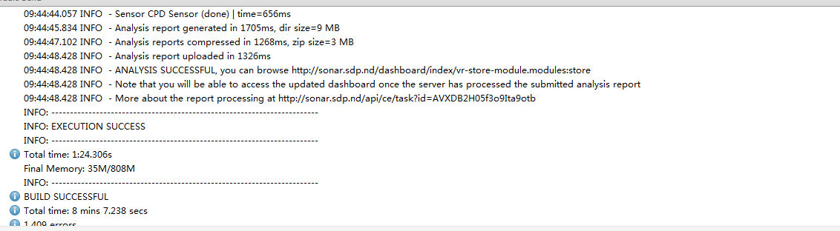
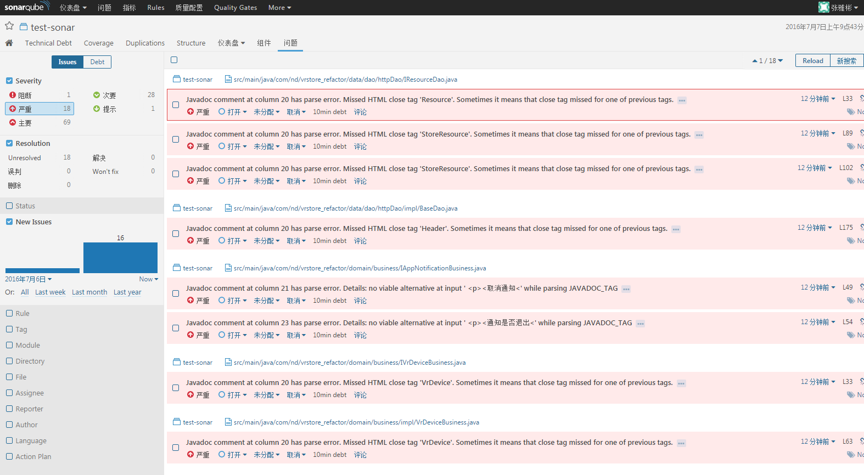
AndroidStudio和sonar
3.编译成功后，会直接将报告传至sonar
基于演示设计的一站式在线演示、素材销售、服务交易系统

Slide 26
第四部分：VR助手案例
VR助手引入单元测试的原因
  响应工程院的号召，进行代码覆盖率。
  发现潜在问题，及时解决。
  发现代码语义错误，及时作出调整。
单元测试过程中发现的问题
  采用MVP的设计模式中，发现domain层下的Bussiness的每个方法中存在异步，很难进行单元测试，该部分需要改造。
  一些组件单元测试时发生的问题。
  部分方法中的异常未捕捉。一些操作未做容错机制。
  有些方法的粒度大，需要细化粒度。
案例展示

Slide 27
案例展示
1.为保证test目录下的类能访问到公共类（目前在androidTest中VsParams等），那么先将公共类转移到main目录下。否则test目录下的类要访问androidTest中的VsParams这些类时，会报无法找到。如果在test目录下复制这些公共类，又会报类已存在。因此最好的方式是将公共类放在main目录下。
单元测试面临的问题
为了在Sonar上进行单元测试的代码覆盖率，Sonar无法扫描androidTest目录下的测试用例。于是，我们不得不将所有的测试用例转移至test目录下。在实践的过程中我们发现：脱机后，无法模拟,无法正常的进行单元测试。需要引入MOCK覆盖的机制。
使用的单元测试工具
robolectric
PowerMockito
总结
1）结合robolectric和PowerMockito在整个单元测试中的特性和方法，因此结合二者进行单元测试。Robolectric必须匹配JDK1.7，在JDK1.8时会发生一些错误。
2）robolectric的SystemClock返回值永远为100，造成Token失效。

Slide 28
Robolectric
关于Robolectric。
我们知道安卓的app需要运行在delvik上面，我们开发Android app是在JVM上面，在开发之前我们需要下载各个API-level的SDK的，下载的每个SDK都有一个android.jar的包，这些可以在你的android_sdk_home/platforms/下面看到。
当我们开发一个项目的时候，我们需要指定一个API-level，其实就是将对应的android.jar 加到这个项目的build path里面去。这样我们的项目就可以编译打包了。因此，我们的代码必须运行在emulator或者是device上面。如果我们要用sonar检测代码覆盖率时，则无法着手。这时候我们引入了Robolectric。
Robolectric 是一套开源的测试框架，他们的做法是通过MOCK一套JVM能运行的Android代码，然后在单元测试运行的时候去截取android相关的代码调用，然后转到他们的他们实现的代码去执行这个调用的过程。当然了，如果我们在无法更改原先的API情况下，需要改动原有的API中的方法，这时候我们可以采用Robolectric的Shadow。
Shadow,顾名思义就是一种动态代理的机制，通过编写一个代理类，可以对原有的API方法进行拦截。通过拦截后，下次调用时直接调用我们Shadow出的方法。该机制和360的HOOK做法是一致的。通用Robolectric 的shadow代理机制，我们可以任意的HOOK一个类。
以下是针对VrStore项目中使用Robolectric进行脱机测试时遇到问题以及解决的思路。
  Xdb的使用
  UC组件的mock
  ShadowMultDex的问题
  异步 CountDownLatch（并发多线程）
  Service的使用

Slide 29
PowerMockito
关于Mockito
在做单元测试的时候，我们会发现我们要测试的方法要引用很多第三方组件的对象，而我们没法控制这些外部依赖的对象。虽然Robolectric的Shadow方法为我们提供一种方式。Shadow顾名思义就是由我们手动创建一个Stub的代理类，用于提供测试时所需要的，很难彻底模拟出一个对象的具体行为。这时候，我们采用了Mockito的工具。
Mockito是google官方提供的测试框架，它可以模拟一些行为和对象。模拟的概念就是为我们创建一个可以替代实际对象的对象，这个对象要可以通过特定参数调用特定的方法，并且能返回预期的效果。比如手势事件、第三方组件的交互行为等。
其区别于robolectric的地方是在没有建立“预期”时验证被测组件的行为，不仅仅可以模拟方法，连类都可以模拟。按照单元测试的思路是无视代码的依赖性关系去测试代码的有效性。它可以检验组件间的交互行为，验证组件是否正常工作。
然而它有一个缺陷，就是无法模拟一个私有的方法、Final的对象、静态的对象等。这时候我们将引入PowerMockito框架。
关于PowerMockito
PowerMock是一个扩展了Mockito，提供了功能更强大的框架。PowerMock使用了一个自定义类加载器和字节码操作来模拟静态的方法、构造函数、final类和方法、私有方法、去除静态初始化器等等。

Slide 30
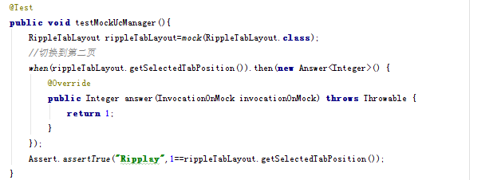
PowerMockito
UI组件RippleLayout的模拟

Slide 31
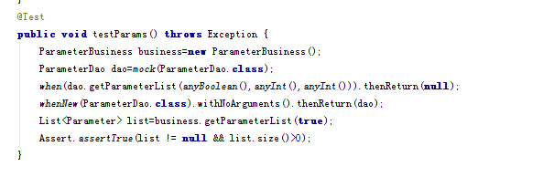
PowerMockito
业务组件模拟

Slide 32
PowerMockito
业务组件模拟

Slide 33
PowerMockito
异步通讯的模拟

Slide 34
Xdb的使用
1.robolectric模拟Orm映射时，需要将手机上的数据库(vrstore.db)拷贝至test目录下的resources文件目录中。
2.为了保证xdb能顺利的访问到数据库，则shadow xdb的DBManager类。代码如下：
@Implements(DbManagerImpl.class)
public class ShadowXdbDbManagerImpl {
@RealObject
DbManagerImpl realDbManagerImpl;
@Implementation
public SQLiteDatabase openOrCreateDatabase(org.xutils.DbManager.DaoConfig config) {
SQLiteDatabase result = null;
try {
String dbPath=this.getClass().getResource("/" + config.getDbName()).toURI().getPath();
File dbDir = new File(dbPath);
if (dbDir != null && (dbDir.exists() || dbDir.mkdirs())) {
result = SQLiteDatabase.openDatabase(dbPath, null, SQLiteDatabase.OPEN_READWRITE);
} else {
result = x.app().openOrCreateDatabase(config.getDbName(), 0, null);
}
}catch (URISyntaxException e){
e.printStackTrace();
}
return result;
}
}
基于演示设计的一站式在线演示、素材销售、服务交易系统

Slide 35
Xdb的使用
配置shadow的类至UcShadowTestRunner。
public class UcShadowTestRunner extends RobolectricGradleTestRunner {
public UcShadowTestRunner(Class<?> klass) throws InitializationError {
super(klass);
}
@Override
public InstrumentationConfiguration createClassLoaderConfig() {
InstrumentationConfiguration.Builder builder = InstrumentationConfiguration.newBuilder();
/**
* 添加要进行Shadow的对象
*/
builder.addInstrumentedClass(DbManager.class.getName());
builder.addInstrumentedClass(DbManagerImpl.class.getName());
return builder.build();
}
}
基于演示设计的一站式在线演示、素材销售、服务交易系统

Slide 36
Xdb的使用
测试代码如下：vrstore.test目录下的BrowseHistoryBusinessTest。
@RunWith(UcShadowTestRunner.class)
@Config(sdk = 21, constants = BuildConfig.class,shadows = {ShadowUcDbManager.class,ShadowXdbDbManagerImpl.class})
public class BrowseHistoryBusinessTest extends BaseTest{
@Test
public void testGetResPassedTime() throws DbException {
//条件覆盖 资源ID为0，即resourceId默认没有传值
Assert.assertEquals(0, mBrowses.getResPassedTime(0));
Assert.assertEquals(0, mBrowses.getResPassedTime(41));
//条件覆盖 资源ID为负值 语句覆盖
try {
android.util.Log.i(this.getClass().getName(),"233");
mBrowses.getResPassedTime(187);
}catch (NullPointerException e){
Assert.assertTrue("getResPassedTime null指针异常",true);
}
Assert.assertFalse("getResPassedTime",mBrowses.getResPassedTime(187)==0?false:true);
}
}
基于演示设计的一站式在线演示、素材销售、服务交易系统

Slide 37
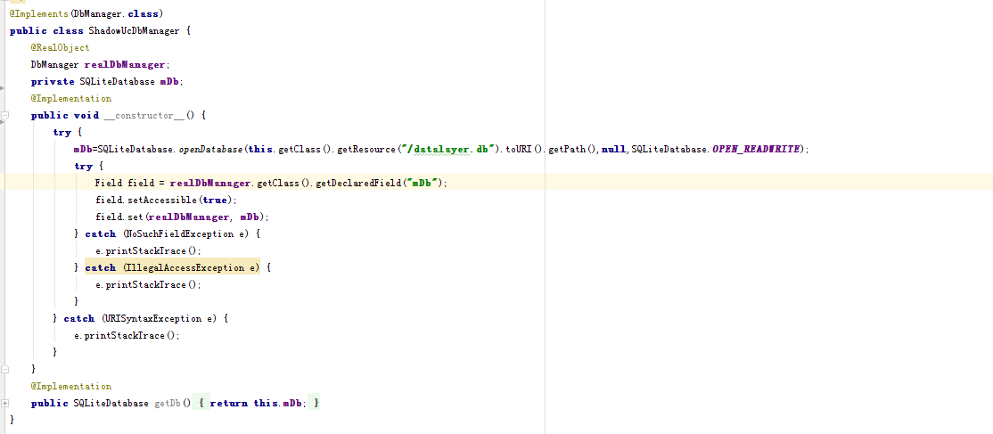
UC组件的MOCK
UC组件的MOCK
1.由于UC组件中，将传入的db路径封死，无法传入路径。因此，需要对UC组件的DBManager进行Mock.代码如下：

Slide 38
ShadowMultDex的使用
ShadowMultDex的使用
1.配置依赖：
由于我们工程中引用了MultDex,因此robolectric在模拟过程中会报MultDex(拒绝访问),因此我们要引入ShadowMultDex这个类。在build目录下配置依赖：
compile 'org.robolectric:shadows-multidex:3.0'
provided 'org.robolectric:android-all:5.0.0_r2-robolectric-1'
testCompile 'org.robolectric:robolectric:3.0'
testCompile 'org.robolectric:robolectric-annotations:3.0'
2.在Test类中引入ShadowMultDex
@RunWith(RobolectricGradleTestRunner.class)
//,shadows = {ShadowMultiDex.class}
@Config(sdk = 21, constants = BuildConfig.class,shadows = {ShadowMultiDex.class})
public class BrowseHistoryBusinessTest{}
基于演示设计的一站式在线演示、素材销售、服务交易系统

Slide 39
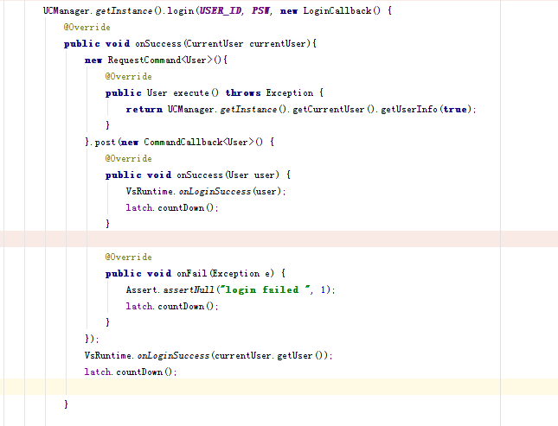
CountDownLatch的使用
CountDownLatch
CountDownLatch是Java中一个多线程的并发计数器。同时只能有一个线程去操作这个计数器。
若有一个任务想要往下执行，必须等到其它的任务执行完自己的任务后调用一个CountDownLatch对象上的countDown（）方法，这个时候调用await()的方法将一直阻塞等待，直到CountDownLatch的对象的技术值减0为止。
同样的，在Robolectric也可以使用CountDownLatch作为异步的一种处理方式。如:
基于演示设计的一站式在线演示、素材销售、服务交易系统
由于UC组件是异步的，我们无法得知单元
测试过程中，UC组件是否正常运作。这时候我们
可以使用CountDownLatch来做异步的执行方式。
当接收到回调时，计数器-1

Slide 40
Service的使用
配置mockito依赖
1.配置依赖：
testCompile "org.mockito:mockito-core:1.9.5"
2.BindService:在setUp()方法中引入
import static org.mockito.Mockito.mock;
import static org.mockito.Mockito.when;
Intent i = new Intent(getContext(), FileDownloadService.class);
FileDownloadService.FileDownloadServiceBinder binder=mock(FileDownloadService.FileDownloadServiceBinder.class);
ShadowApplication.getInstance().setComponentNameAndServiceForBindService(new ComponentName(getContext().getPackageName(),"FileDownloadService"), binder);
3.Service的启动：
利用ServiceController进行操作：
private ServiceController<AutoService> mScontrooler;
mScontrooler=Robolectric.buildService(AutoService.class);
mScontrooler.startCommand(0,0);
结果
Robolectric只能模拟service本身的一些API，但无法模拟真实的场景（VR助手资源详情页->点击下载，到下载管理列表获取数据的问题）。
基于演示设计的一站式在线演示、素材销售、服务交易系统

